Slide 1
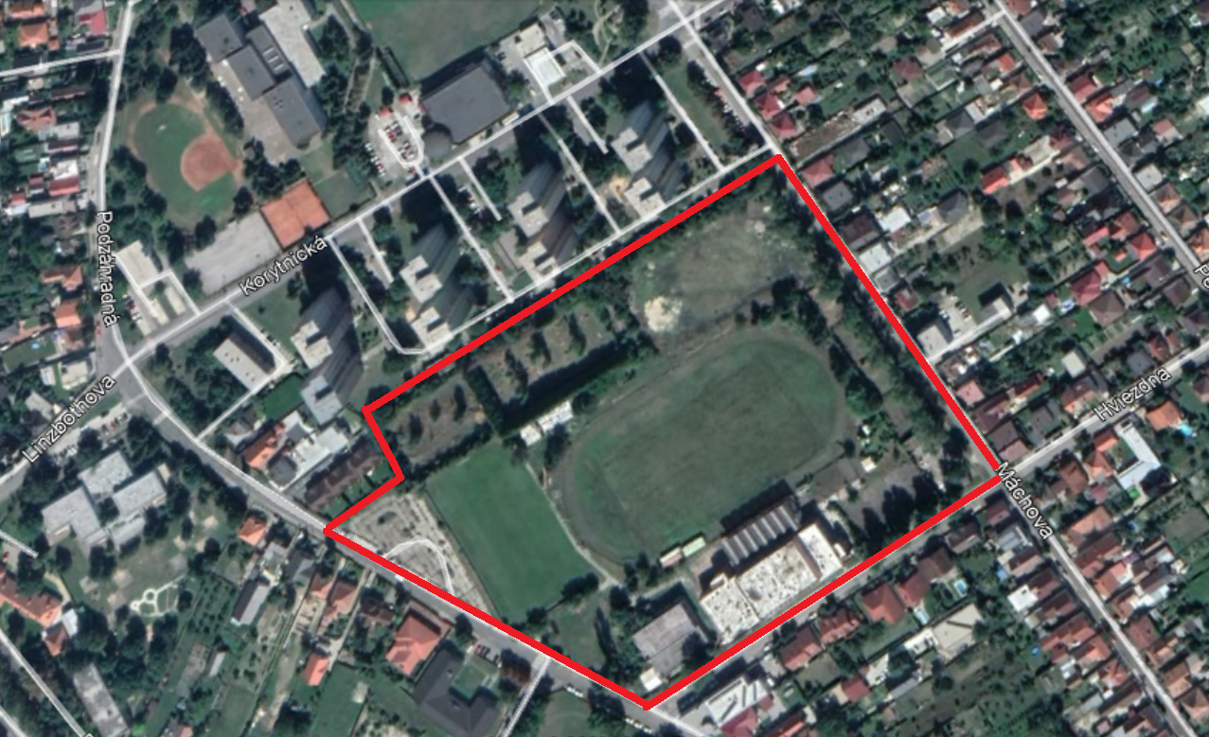
NÁVRH ZMIEN A DOPLNKOV č. 4/2020 ÚZEMNÉHO PLÁNU ZÓNY CENTRUM – PODUNAJSKÉ BISKUPICE, V ZNENÍ PREDCHÁDZAJÚCICH ZMIEN A DOPLNKOV

Slide 2
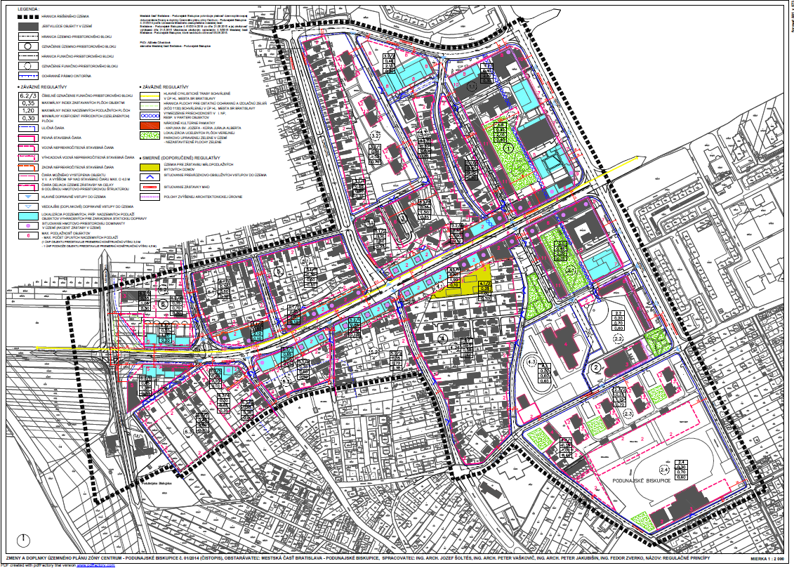
Návrh ZaD č. 4/2020
Územný plán zóny Centrum - Podunajské Biskupice rieši funkčno-prevádzkovú a hmotovo-priestorovú koncepciu územia vymedzeného Kazanskou ulicou, zo západnej strany ohraničeného ulicou Svornosti, z východnej strany Uzbeckou ulicou. Zo severu je územie zóny ohraničené Vrakunskou ulicou a z juhu Hviezdnou ulicou.

Slide 3
Návrh ZaD č. 4/2020 spracovateľ dokumentácie: Ing. arch. Ján Mezei, Stapring, a.s., Nitra
Návrh ZaD č. 4/2020 je spracovaný v zmysle zákona č. 50/1976 Z.z. o územnom plánovaní a stavebnom poriadku (stavebný zákon) v znení neskorších predpisov a v zmysle vykonávacej vyhlášky MŽP SR č. 55/2001 Z.z. o územnoplánovacích podkladoch a územnoplánovacej dokumentácii, v nasledovnej skladbe:
dokumentácia Návrhu ZaD územného plánu zóny sa člení na textovú časť a grafickú časť; obsahuje smernú časť a záväznú časť.

Slide 4
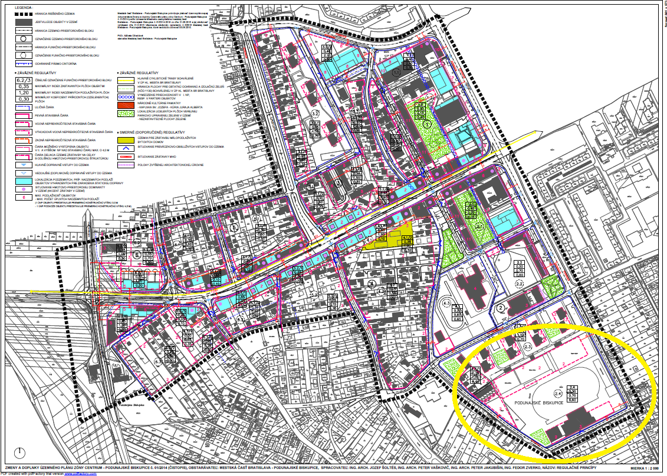
Návrh ZaD č.4/2020
Predmetom riešenia Návrhu ZaD č. 4/2020 je funkčno – priestorový blok č. 2.4, určený na stabilizáciu a rozvoj aktivít športu a rekreácie, jeho regulácia intenzity využitia územia a jeho funkčno – prevádzkové väzby na priľahlé územie.

Slide 5
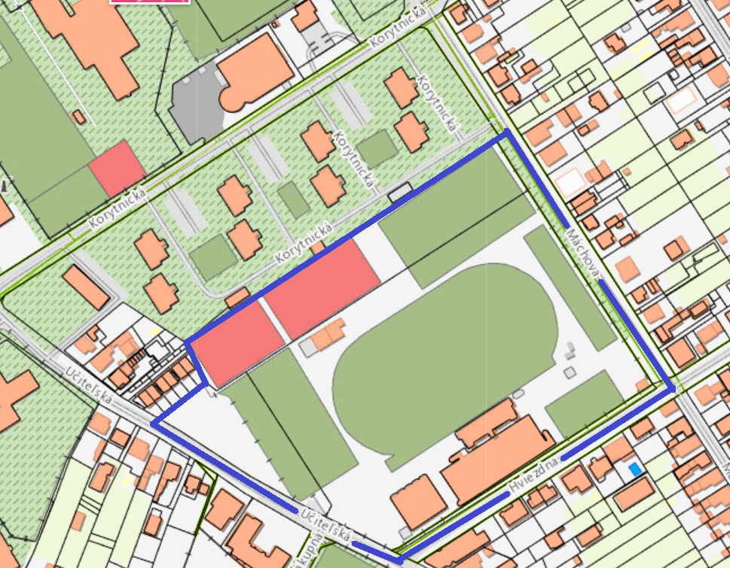
Návrh ZaD č.4/2020
Riešené územie je vymedzené ulicami Učiteľská, Hviezdna, Máchova a priľahlými verejnými plochami so zástavbou bytových domov na Korytníckej ulici.
Výmera záujmového územia je 54 262 m2.

Slide 6
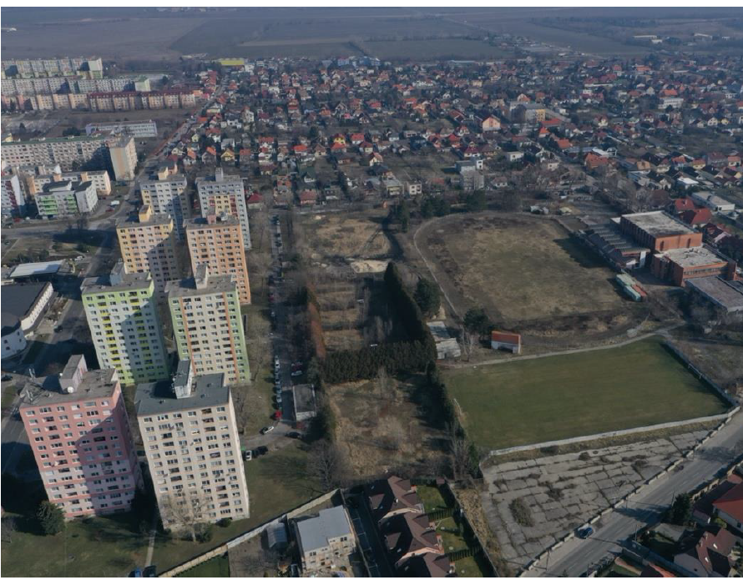
Návrh ZaD č. 4/2020
Súčasnosť: jestvujúce budovy pozdĺž Hviezdnej ulice sú z hľadiska stavebno-technického nevyhovujúce, nedisponujú vhodným sociálnym a hygienickým zázemím, nevyhovujú požiadavkám na prevádzku podľa súčasných platných právnych predpisov; areál je schátralý, neudržiavaný, v ktorom sa zdržiavajú neprispôsobivé osoby ☹

Slide 7
☹

Slide 8
Návrh ZaD č. 4/2020
Predmetom riešenia Návrhu zmien a doplnkov č. 4/2020 je zmena regulácie vo funkčno – priestorovom bloku č. 2.4, určenom na stabilizáciu a rozvoj aktivít športu a rekreácie, ktorý je tvorený areálom bývalej TJ Spoje.
Zmena regulácie je predpokladom pre vybudovanie komplexne vybaveného areálu športovej akadémie, ktorý bude slúžiť nie len pre potreby výkonnostného športu, ale aj pre pokrytie nárokov na rekreačný šport pre obyvateľov Podunajských Biskupíc, Vrakune i ostatného územia hl. mesta a súčasne bude slúžiť aj pre potreby výuky a odborného vedenia špecializovaných športových tried susediacej základnej školy na Biskupickej ulici č. 21.

Slide 9
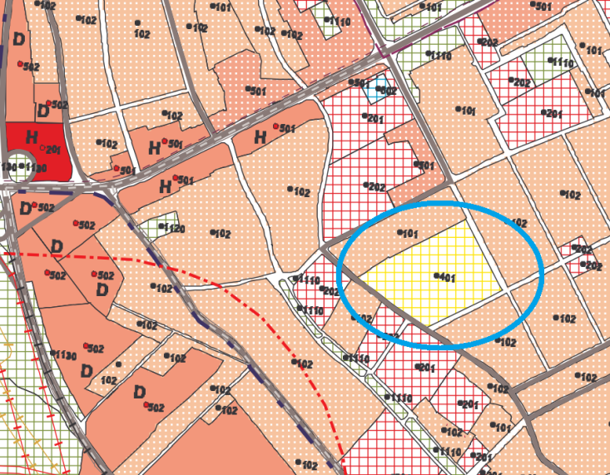
Návrh ZaD č. 4/2020
Pozemky areálu parc.č. 587/5, 587/6, 587/7, 587/8, 587/10 a 596/1, k.ú. Podunajské Biskupice sú súčasťou plochy určenej podľa Územného plánu hl. mesta SR Bratislavy, rok 2007, v znení zmien a doplnkov, pre funkčné využitie: šport, telovýchova a voľný čas, kód S 401, stabilizované územie

Slide 10
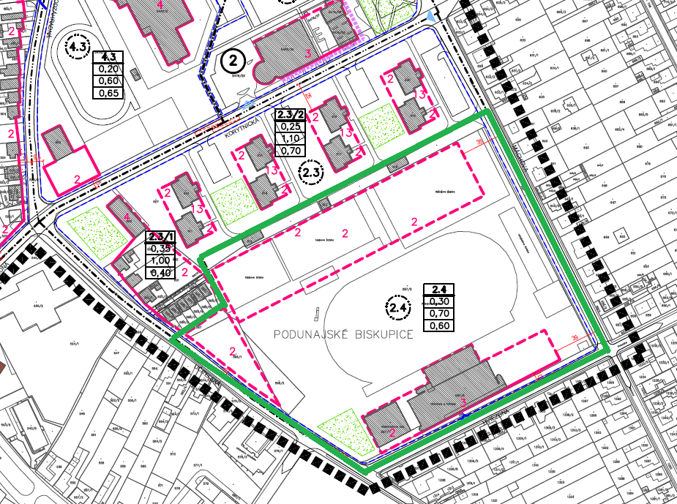
Blok 2.4 Blok pre stabilizáciu a rozvoj aktivít športu a rekreácie
Regulácia intenzity využitia územia
záväzný maximálny index zastavaných plôch budovami 0,30
záväzný maximálny index nadzemných podlažných plôch 0,70
záväzný minimálny koeficient prírodných (ozelenených) plôch 0,60
záväzná maximálna podlažnosť budov 2 – 3 nadzemné podlažia bez možnosti realizácie ďalšieho ustúpeného podlažia alebo podkrovia,
priestorová regulácia v súlade s výkresom regulačných princípov

Slide 11
Podnet na zmenu UPN-Z
Rozvojové zámery vlastníkov areálu bývalej TJ Spoje boli rozpracované v dokumentácii pre vydanie územného rozhodnutia, ktorej spracovateľom je spoločnosť Stapring, a.s., Nitra, hlavným inžinierom projektu je Ing. arch. Ján Mezei a ktorá slúžila ako podklad pre spracovanie Návrhu ZaD č. 4/2020 UPN-Z.
V zmysle dokumentácie pre územné rozhodnutie zámer pozostáva z
multifunkčnej športovej haly,
3 futbalových ihrísk,
domu športu,
ubytovacieho zariadenia pre športovcov,
spoločných priestorov.

Slide 12
Podnet na zmenu UPN-Z

Slide 13
Podnet na zmenu UPN-Z

Slide 14
Podnet na zmenu UPN-Z
Bezkolíznosť uvedeného zámeru a opodstatnenosť navrhnutej regulácie ZaD v dotknutom území bola preverená:
Hlukovou štúdiou, sprac. Ing. Ladislav Rajczy, Ing. Peter Zaťko, v 10/2020
Rozptylovou štúdiou, sprac. Ing. Jaroslav Hruškovič, v 9/2020
Svetlotechnickým posúdením vplyvu plánovanej zástavby na preslnenie okolitých bytov a na denné osvetlenie okolitých vnútorných priestorov s dlhodobým pobytom ľudí, sprac. prof. Ing. Jozef Hraška, PhD., v 8/2020
Dopravno-kapacitným posúdením dopravného napojenia zóny na nadradený komunikačný systém a posúdením vplyvu zámeru na dopravné širšie vzťahy, na podklade zadávacích podmienok Oddelenia dopravného plánovania Magistrátu hl.m. SR Bratislavy, sprac. spoločnosť Alfa 04, a.s., v 5/2020.

Slide 15
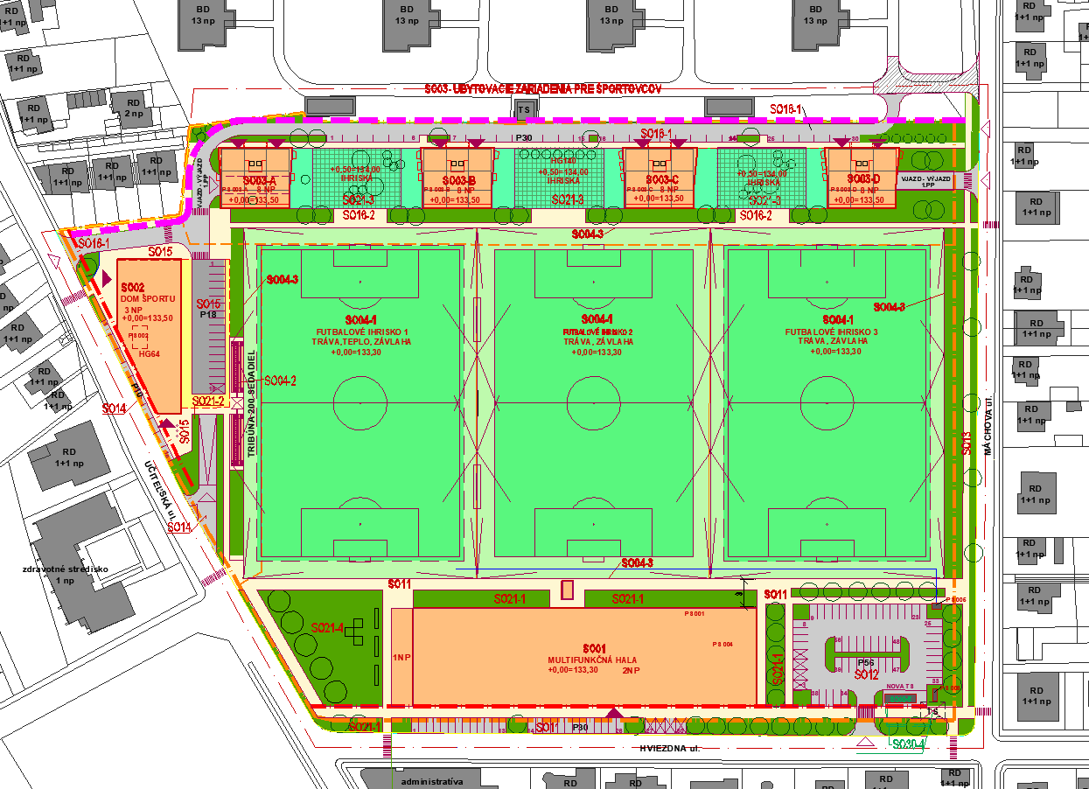
Urbanistická koncepcia funkčného využitia a priestorového usporiadania územia
Urbanistická koncepcia priestorového usporiadania a funkčného využívania sa v rámci územia riešeného návrhom ZaD v zásade nemení. Riešené úpravy sú minimálne, len v takom rozsahu, aby pokryli súčasné nároky a požiadavky na kvalitné a plnohodnotné využitie funkčnej náplne šport, telovýchova a voľný čas.

Slide 16
Bývanie
Vo funkčno – priestorovom bloku č. 2.4 sa funkcia bývania v zásade nerieši, nakoľko nie je v súlade ani s platným UPN-Z, ani s nadradenou UPD mesta.
Územný plán mesta v dotknutej funkčnej ploche pripúšťa možnosť riešenia služobných bytov, v zmysle uvedeného je upravená regulácia UPN-Z o možnosť realizácie služobných bytov, pričom musí platiť, že služobný byt je byt, ktorý je umiestnený v stavbe, prípadne v komplexe stavieb, slúžiacich inému funkčnému využitiu než je bývanie a je určený pre osoby, ktoré majú k stavbe alebo ku komplexu stavieb vlastnícke právo a pre osoby vykonávajúce tu stálu správu alebo službu.

Slide 17
Občianska vybavenosť
V riešenom bloku č. 2.4 sa navrhuje vybavenosť pre šport a rekreáciu – predovšetkým športoviská otvorené a kryté, bazény, hala pre volejbal, basketbal, hádzanú, floorbal, futsal, fitness, wellness, tri futbalové ihriská, pričom ihrisko pri Dome športu bude vybavené tribúnou a premietacím plátnom využiteľným aj pre komerčné účely a letné kino, samotný Dom športu bude zahŕňať diagnosticko-regeneračné centrum s dôrazom na diagnostiku profesionálnych ale aj amatérskych športovcov, s priestormi pre funkčný tréning zameraný na rozvoj výkonnosti športovcov, regeneráciu a znižovanie negatívnych dôsledkov športových úrazov, mentálny koučing, tanečnú sálu, školiace stredisko, a doplnková vybavenosť súvisiaca so športom a rekreáciou ako napr. stravovacie zariadenia, ubytovacie zariadenia pre športovcov a rodinná zóna s detským a work-outovým ihriskom, lezecká stena, výbeh pre psov, parkovacie plochy.

Slide 18
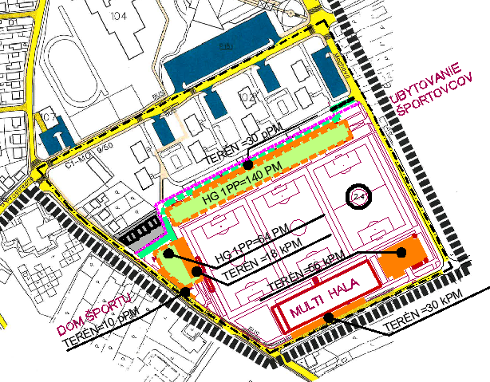
Verejná dopravná vybavenosť
Dopravná obsluha pre jestvujúce objekty v území je riešená po existujúcich miestnych obslužných komunikáciách Učiteľská, Hviezdna, Máchova a Korytnická. Tieto komunikácie v rozsahu dnešného využívania zostávajú bez zmeny.
V rámci športového areálu sa vytvára nový komunikačný systém tvorený účelovou neverejnou komunikáciou, chodníkmi a spevnenými plochami, ktoré budú slúžiť prevádzke areálu, pričom vzniknú nové dopravné napojenia na ulice Učiteľská, Hviezdna a Máchova. Prepojenie na Máchovu bude zabezpečené združením účelovej komunikácie s časťou Korytníckej vyúsťujúcej na Máchovu ulicu, čím sa rozšíri jestvujúci výjazd na Máchovu. Účelová komunikácia neumožní prejazd vozidiel, ktorých cieľom nie sú prevádzky a zariadenia športového areálu.
Navrhovaná obojsmerná cyklistická trasa, šírky 3,0 m, je vedená okrajom športového areálu, súbežne s účelovou komunikáciou, s bodmi napojenia na Učiteľskej a Máchovej ulici.
Nároky na statickú dopravu sú riešené pozdĺž jestvujúcich komunikácií Učiteľská (10 pozdĺžnych PM), Hviezdna (30 kolmých PM), v rámci areálu na účelovej komunikácii (30 pozdĺžnych PM), na teréne na dvoch parkoviskách (18 PM + 56 PM) a v podzemných garážach pod ubytovacími objektami (140 PM) a Domom športu (64 PM). Spolu je navrhnutých 348 PM.

Slide 19
Siete TI a zeleň
SIETE technickej infraštruktúry
Riešenia sietí technickej infraštruktúry obsiahnuté v materiáli ZaD 4/2020, nové body napojenia, prekládky sietí, trasovanie sietí a ich dimenzie vychádzajú z potrieb a nárokov športovej akadémie na jednotlivé médiá.
ZELEŇ
V riešení ZaD 4/2020 nedochádza k zmene v regulácii minimálneho podielu zelene, zachováva sa pôvodný koeficientu zelene K_{z min}≥ 0,6. Základnú plochu zelene predstavuje plocha troch (3) futbalových ihrísk umiestnených v centrálnej časti bloku 2.4., zelená plocha v styku Učiteľskej a Hviezdnej ulice určená pre využitie verejnosťou a zeleň medzi objektami ubytovania pre športovcov.

Slide 20
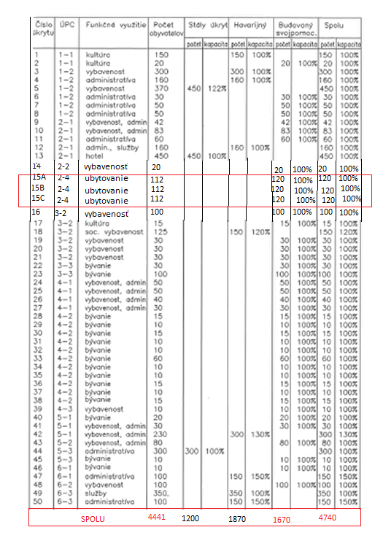
Doložka civilnej ochrany
Zmena kapacity úkrytu 15/10 pre 10 osôb vychádza z požiadavky ukrytia 315 ubytovaných osôb
Najvhodnejšími objektami k dvojúčelovému využitiu na ochranné stavby sú objekty s podzemným podlažím a technickým zázemím (ubytovacie objekty a dom športu) – 3 úkryty s kapacitou po 120 osôb

Slide 21
Záväzná časť Návrhu ZaD č. 4/2020
Návrh zmien a doplnkov č. 4/2020 Územného plánu zóny Centrum – Podunajské Biskupice, v znení predchádzajúcich zmien a doplnkov, v textovej časti (pozn. zmena je vyznačená červenou farbou):
Blok 2.4 Blok pre stabilizáciu a rozvoj aktivít športu a rekreácie
4.1. Regulácia funkčného využitia územia
obmedzene prípustná funkčná náplň
stavby a zariadenia služieb, t.j. občianskej vybavenosti trhového charakteru, najmä hotely, motely, penzióny a ostatné ubytovacie zariadenia na krátkodobé pobyty, viazané na prevádzku športového areálu, ktorých zastavaná plocha neprekročí 10 % z výmery funkčnej plochy
byty v objektoch funkcie – služobné byty
podiel zariadení občianskej vybavenosti v maximálnom rozsahu funkčnej plochy – šport, telovýchova a voľný čas stanovuje aktuálne platný Územný plán Hlavného mesta SR Bratislavy r. 2007 v znení zmien a doplnkov
4.2. Regulácia intenzity využitia územia
záväzný maximálny index zastavaných plôch budovami 0,30
záväzný maximálny index nadzemných podlažných plôch 0,7 1,10
záväzný minimálny koeficient prírodných (ozelenených) plôch 0,6
záväzná maximálna podlažnosť budov 2-3 3 – 8 nadzemných podlaží bez možnosti realizácie ďalšieho ustúpeného podlažia alebo podkrovia,
priestorová regulácia v súlade s výkresom regulačných princípov

Slide 22
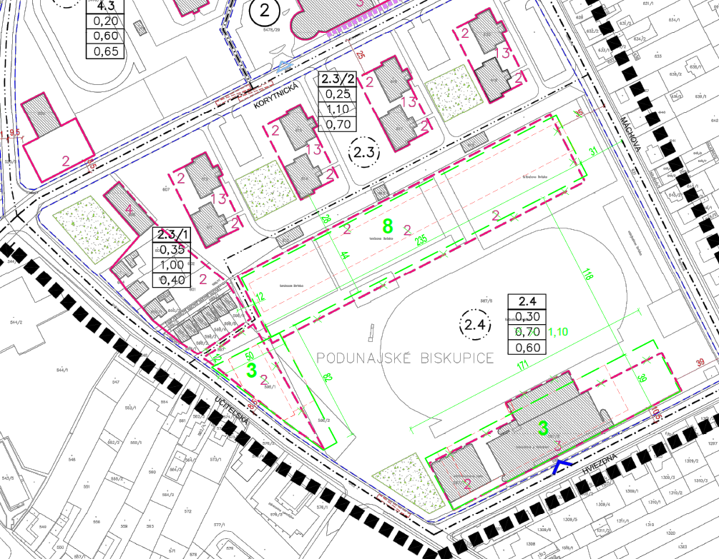
Záväzná časť Návrhu ZaD č. 4/2020
Návrh zmien a doplnkov č. 4/2020 Územného plánu zóny Centrum – Podunajské Biskupice, v znení predchádzajúcich zmien a doplnkov, v grafickej časti (pozn. zmeny vyznačené zelenou):

Slide 23
Záverečné pokyny
Dovoľujeme si Vás požiadať o uplatnenie Vášho stanoviska k predkladanému Návrhu zmien a doplnkov č. 4/2020 Územného plánu zóny Centrum – Podunajské Biskupice, v znení zmien a doplnkov v lehote do 27.1.2021 písomnou formou na adresu: Miestny úrad Mestskej časti Bratislava – Podunajské Biskupice, Trojičné námestie 11, 821 06 Bratislava, alebo emailom na adresu jana.grznarova@mupb.sk.
Ak sa v stanovenej lehote nevyjadríte, predpokladá sa, v zmysle § 22 ods. 5 zákona č. 50/1976 Zb., v platnom znení, že nemáte pripomienky k návrhu územnoplánovacej dokumentácie.
Na pripomienky podané po uvedenom termíne sa nebude prihliadať (pri doručovaní poštou je rozhodujúci dátum na poštovej pečiatke). Vyhodnotené budú len tie pripomienky, ktoré sa budú vzťahovať k návrhu predmetnej územnoplánovacej dokumentácie.

Slide 24
Na záver
Ďakujeme za pozornosť a prajeme pekný deň ☺

